Slide 1
Week6
김예진

Slide 2
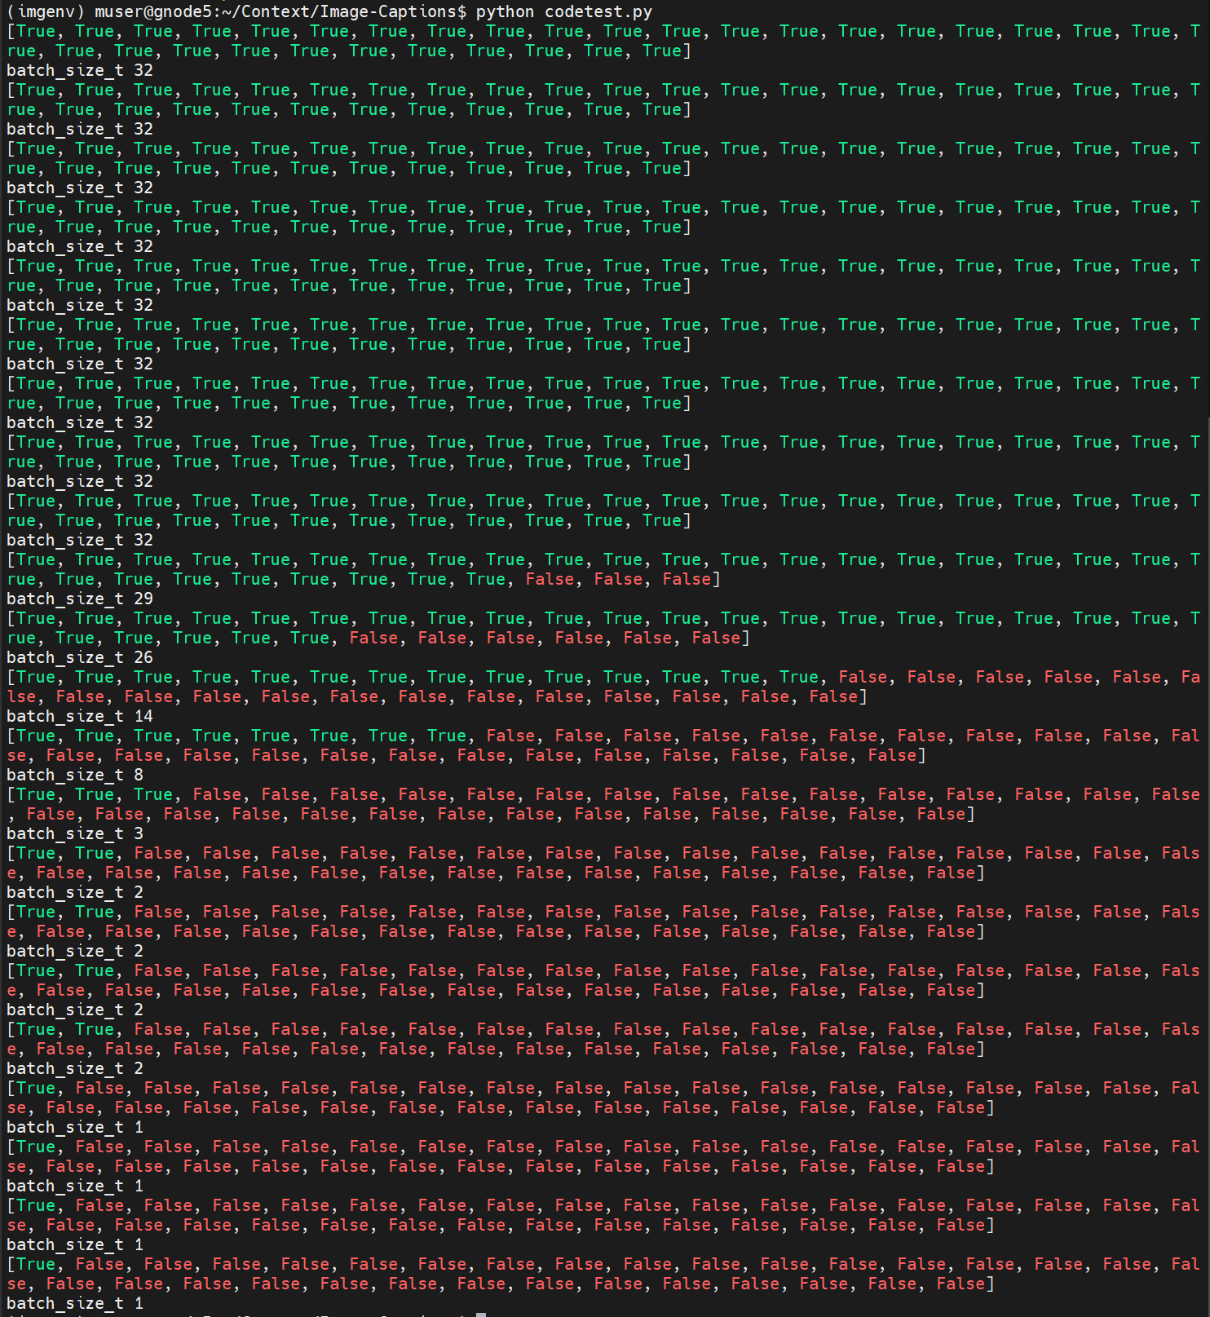
코드 분석
dec_len = [22, 18, 14, 13, 13, 13, 13, 13, 12, 12, 12, 12, 12, 12, 11, 11, 11, 11, 11, 11, 11, 11, 11, 11, 11, 11, 10, 10, 10, 9, 9, 9] ( batch 한 개)
Dec_len : batch안에 있는 caption들의 길이 list
Batch_size_t : ->??...
Notes:
https://mobicon.tistory.com/537 -> 사진 참조

Slide 3
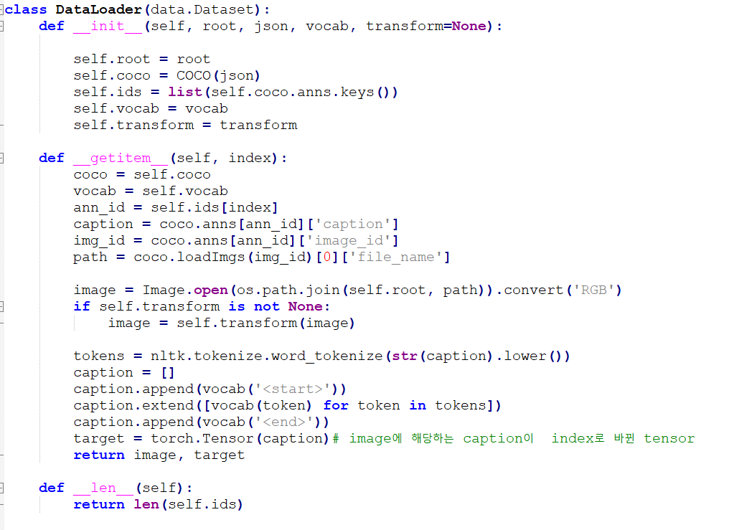
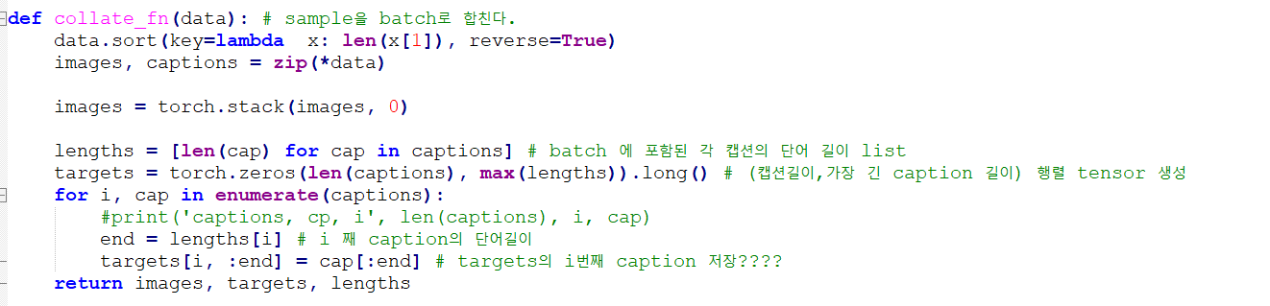
코드 분석
Coco dataset 받아서 이미지와 이미지에 해당하는 caption을 captio의 단어에 해당하는 index로 변환.
Sample들을 Batch 단위로 합친다.
Lengths = batch단위로 묶인 caption들의 길이 list
caption0
Caption( batch_size)
max(caption_lengths)
<Target : batch로 묶인 caption>

Slide 4
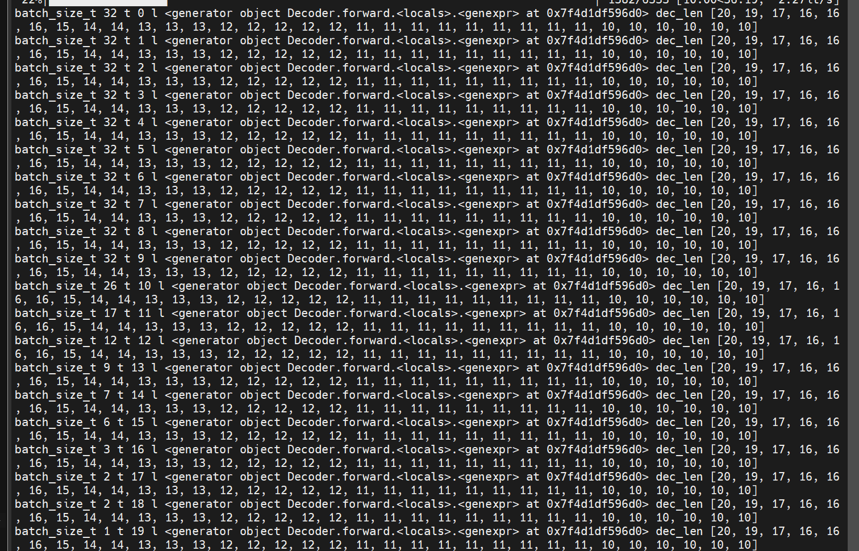
코드 분석

Slide 5
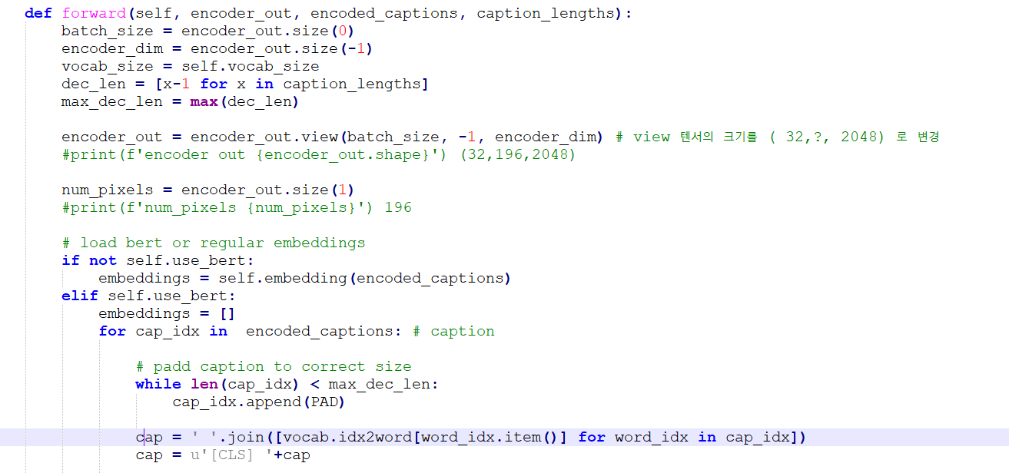
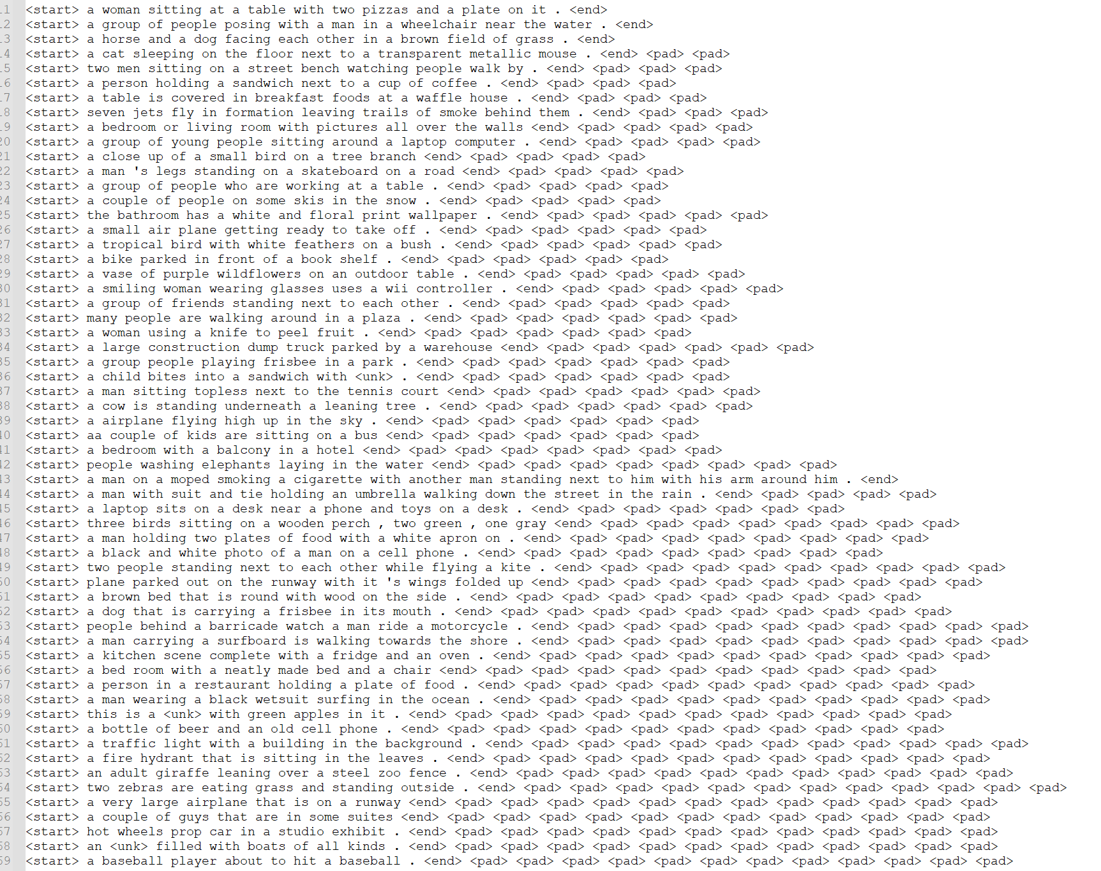
코드 분석
Bert embedding 하기 위해
1. Encoded caption -> word 로 변환.
최대 길이에 맞춰 padding

